Slide 1

By Luan
XXE注入应用与拓展

Slide 2
19岁的一个的帅瘦宅。
蛇皮安全核心。
工作或学习的时候喜欢读写代码。
休息的时候喜欢打LOL和吹牛皮。
关于我

Slide 3
什么是XXE
XXE注入应用与拓展
XXE 全称 XML External Entity Injection
在XML1.0标准⾥里,XML文档结构⾥里定义了实体(entity)这个概念.实体可以通过预定义在文档中调用,实体的标识符可访问本地或远程内容.如果在这个过程中引入了”污染”源,在对XML文档处理后则可能导致信息泄漏等安全问题.
XML外部实体注入攻击是在对非安全的外部实体数据进行处理时引发的安全问题.

Slide 4
什么地方可能存在XXE
XXE注入应用与拓展
1.基于XML的RPC服务

Slide 5
Zend框架 Xml-rpc模块的xxe
XXE注入应用与拓展
CVE-2012-5657
1: server.php 收到xml数据,交给zend_xmlrpc_server:
2:Zend_Xmlrpc_server模块直接使用 new simpleXMLElement($xml)解析xml,并创建实例；解析后的xml实例为:
3:zend_xmlrpc_server读取methodname的值(即红色字体文字)作为客户端请求执行的函数；
4: 由于请求的函数不存在，zend_xmlrpc_server返回错误信息 xxx does not exits;(xxx为 /etc/passwd 的内容)
修复方法：libxml_disable_entity_loader(true);

Slide 6
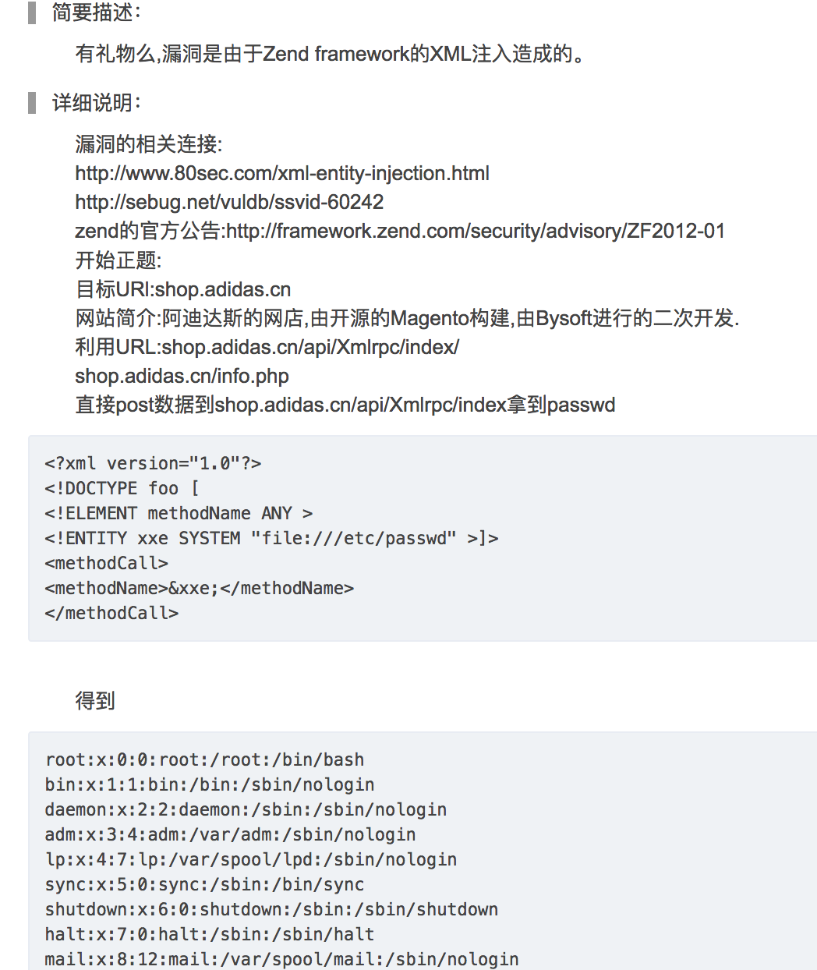
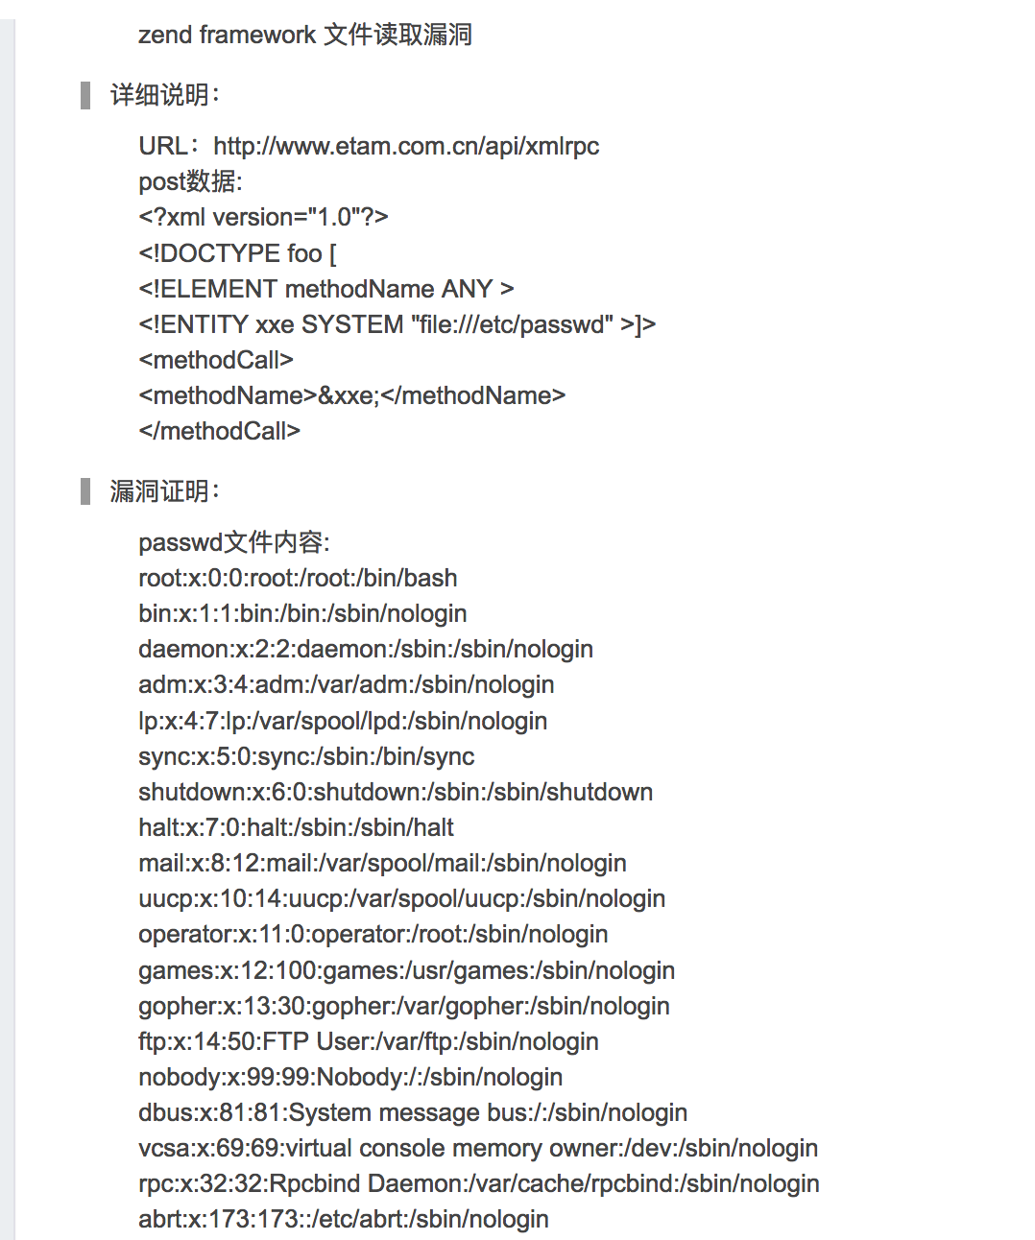
XXE注入应用与拓展

Slide 7
什么地方可能存在XXE
XXE注入应用与拓展
1.基于XML的RPC服务 或 基于SOAP的WebService

Slide 8
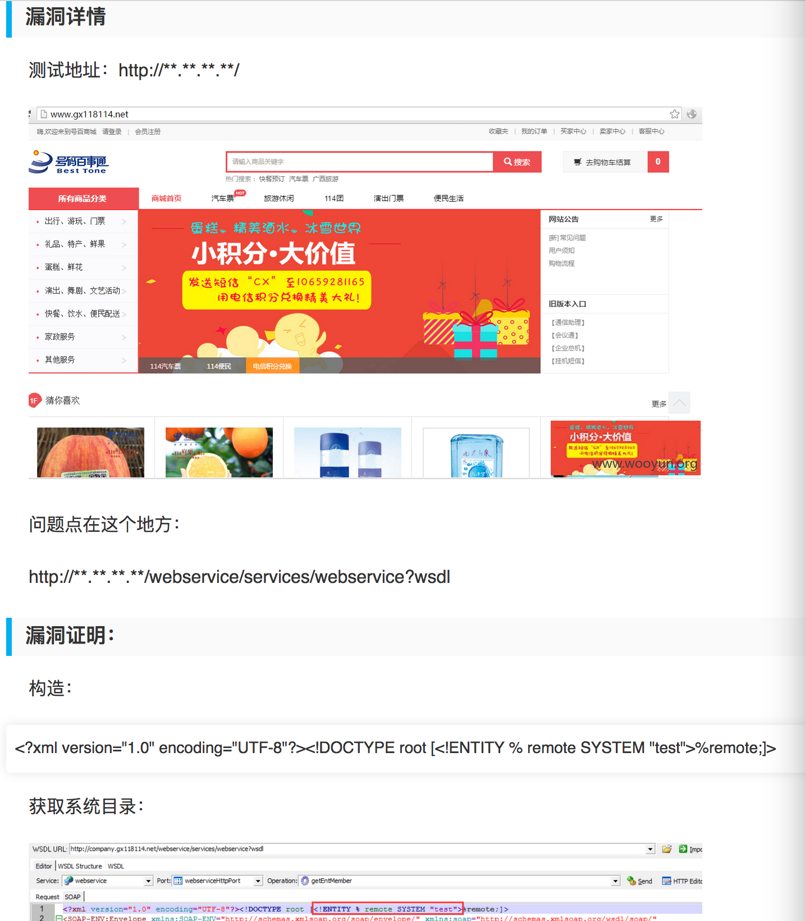
XXE注入应用与拓展

Slide 9
什么地方可能存在XXE
XXE注入应用与拓展
1.基于XML的RPC服务 或 基于SOAP的WebService
2.开发框架的对Content-Type智能识别导致的XXE

Slide 10
Springmvc里的xxe
XXE注入应用与拓展
SpringMVC流行使用注解来快速开发，其中JAXB注解可以对JavaBean中需要与XML进行转化的地方进行标注。
JAXB能够使用Jackson对JAXB注解的支持实现(jackson-module-jaxb-annotations)，既方便生成XML，也方便生成JSON，这样一来可以更好的标志可以转换为JSON对象的JAVA类。JAXB允许JAVA人员将JAVA类映射为XML表示方式，常用的注解包括：@XmlRootElement,@XmlElement等等。

Slide 11
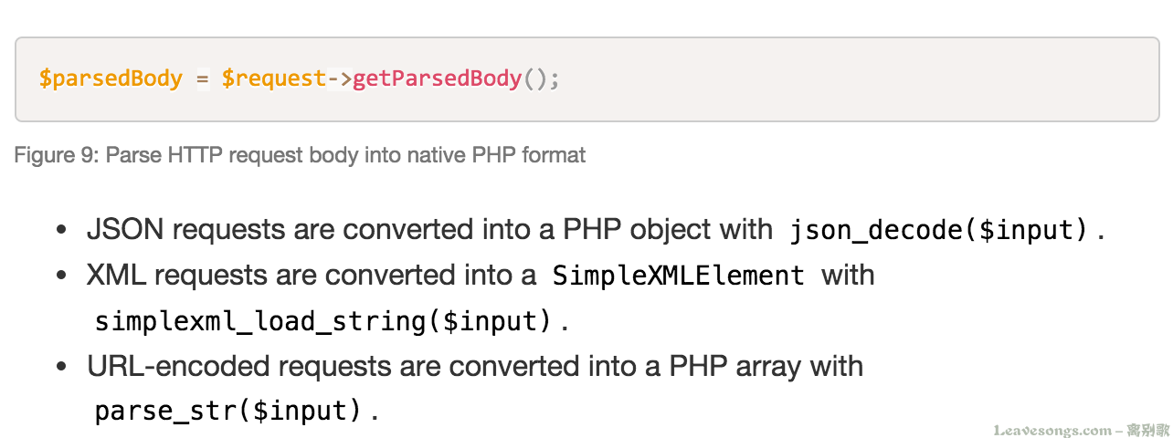
slim框架里的xxe
XXE注入应用与拓展
slimphp这里，常规的POST的content-type为application/x- www-form-urlencoded，但只要我将其修改为application/json，我就可以传入json格式的POST数据，修改为 application/xml，我就可以传入XML格式的数据。

Slide 12
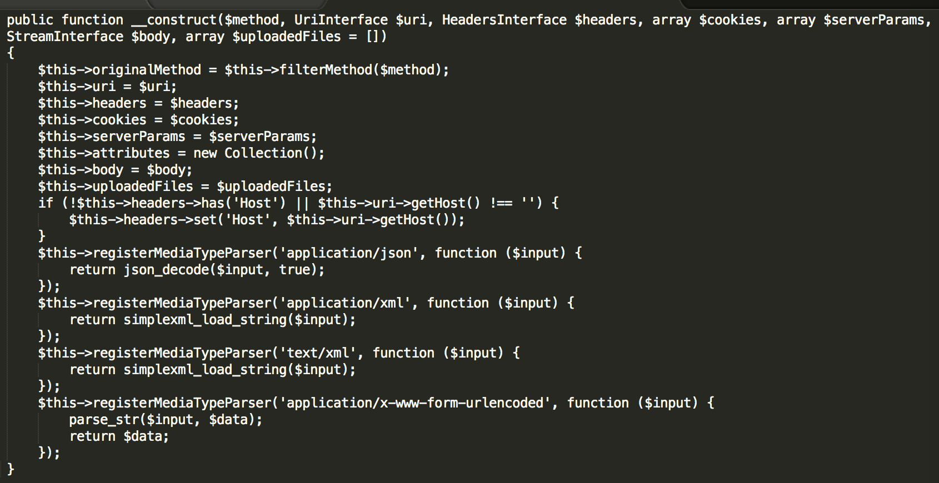
slim框架里的xxe
XXE注入应用与拓展

Slide 13
什么地方可能存在XXE
XXE注入应用与拓展
1.基于XML的RPC服务 或 基于SOAP的WebService
2.开发框架的对Content-Type智能识别导致的XXE
3.使用SAML的登录接口

Slide 14
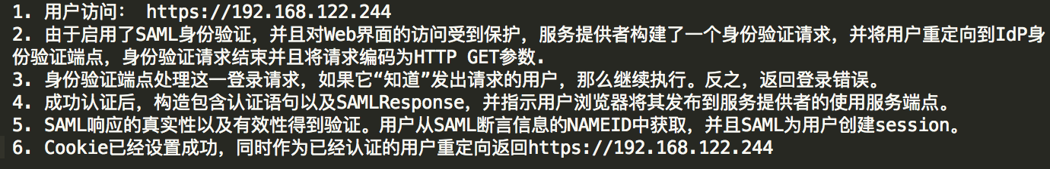
什么地方可能存在XXE
XXE注入应用与拓展
SAML(Security Assertion Markup Language)一个基于XML的标准，用于在不同的安全域之间交换认证和授权数据。

Slide 15
什么地方可能存在XXE
XXE注入应用与拓展
1.基于XML的RPC服务 或 基于SOAP的WebService
2.开发框架的对Content-Type智能识别导致的XXE
3.使用SAML的登录接口
4.解析DOCX文件

Slide 16
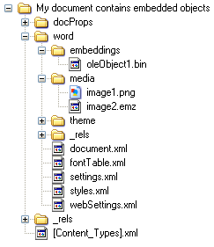
解析docx文件
XXE注入应用与拓展
Word2007与以前的Word版本中保存的二进制文件格式相比，Word 2007中新的Word XML格式拥有许多优势。ZIP包所带来的文件尺寸要更加小。文件也更加稳定 － 如果文件中的一部分损坏，那么您仍旧可以打开其它的文档元素，即使一部分已经损坏。

Slide 17
XXE能干嘛
XXE注入应用与拓展
1.通过重复嵌套来DOS攻击
2.SSRF攻击
3.使用file协议读取任意文件

Slide 18
XXE怎么去读文件
XXE注入应用与拓展
1.基本的回显
2.通过报错回显
3.通过外带数据回显

Slide 19
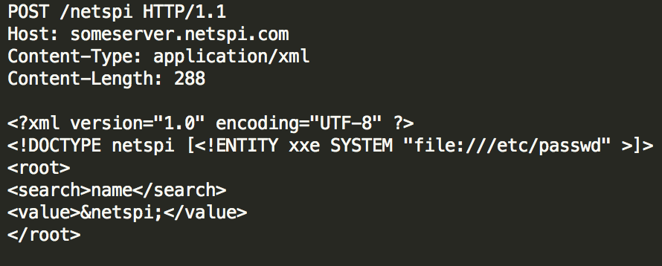
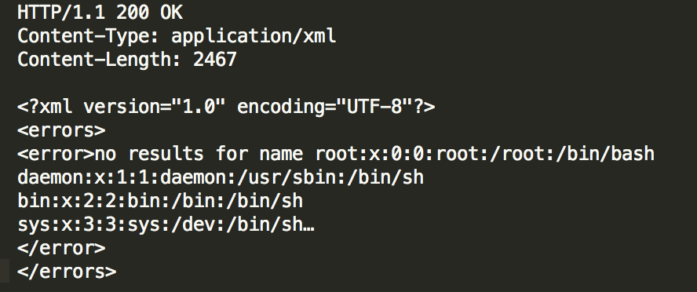
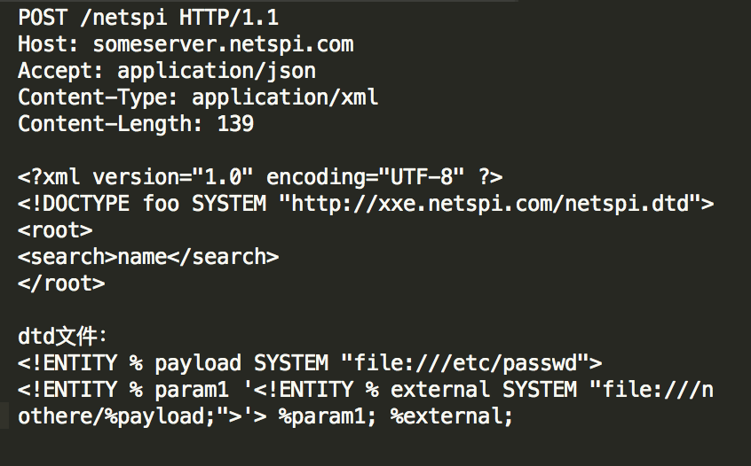
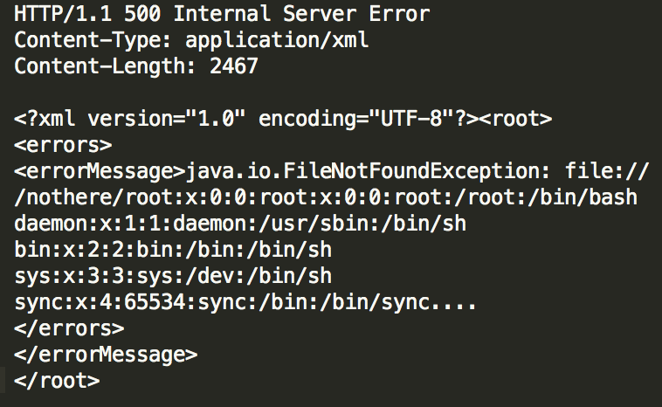
XXE注入应用与拓展
XXE注入攻击的基本回显方法
通过强制报错来回显

Slide 20
XXE注入外带数据回显
XXE注入应用与拓展
使用ftp或者gopher协议

Slide 21
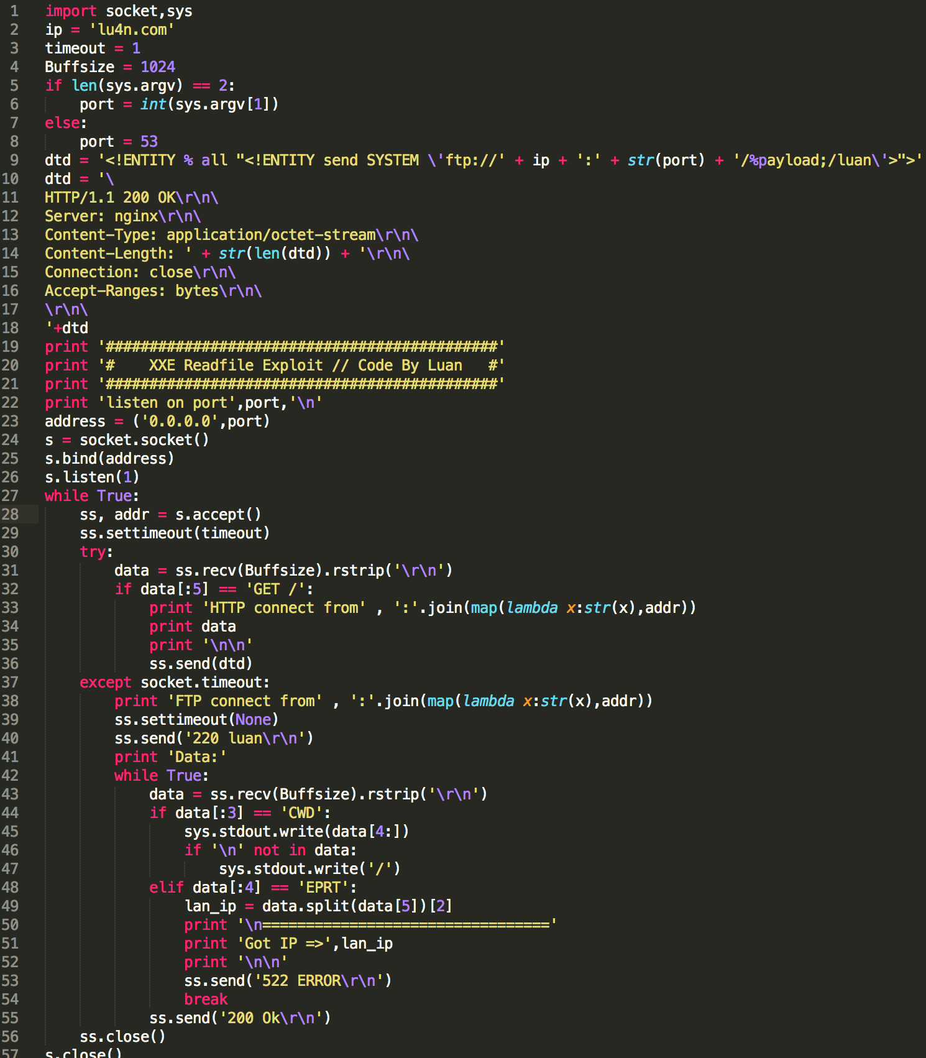
XXE注入应用与拓展

Slide 22
XXE怎么去修复
XXE注入应用与拓展
漏洞的成因就是XML解析器解析了用户输入的危险数据，所以解决方法就是在解析输入的XML的时候：禁止解析外部实体

